Slide 1
תכנות דינאמי
פסי ייצור
כפל מטריצות
1
Notes:
45,63,71

Slide 2
CS222 Algorithms First Semester 2003/2004
Dr. Sanath Jayasena
Dept. of Computer Science & Eng.
University of Moratuwa
Lecture 11 (25/11/2003)
Dynamic Programming
Part 1
2

Slide 3
Overview
מה זה תכנון דינמי?
תזמון קווי ייצור
כפל מטריצות
אלמנטים של תכנון דינמי.
3

Slide 4
מהו תכנון דינמי?
תכנון דינמי פותר בעיות אופטימיזציה על ידי שימוש בצירופי פתרונות של תתי בעיות.
המילה "תכנון" מתייחסת לבניית טבלה ובה פתרונות של תתי בעיות, אין הכוונה לקוד.
4

Slide 5
מהו תכנון דינמי, המשך.
סדרת בחירות חייבת להוביל לפתרון אופטימלי עבור הבעיה.
הבחירות שאנו מבצעים משאירות אותנו פעמים רבות עם המשך פיתרון לתת בעיה שנראית אותו דבר כמו הבעיה המקורית (מוכר?)
המפתח לפתרון בעיות אלו הוא בשמירת הפתרונות של תתי הבעיות בצורה מתאימה.
5

Slide 6
What is Dynamic Programming? …contd
משתמשים בשיטת "הפרד ומשול"
מחלקים את הבעיה לתתי בעיות בלתי תלויות.
פותרים את תתי הבעיות בצורה רקורסיבית.
מאחדים את תתי הפתרונות לפתרון כולל לבעיה הכוללת.
6

Slide 7
What is Dynamic Programming? …contd
תכנון דינמי מתאים במקרים של תתי בעיות בלתי תלויות.
לכן, ניתן לשמור פתרון של כל תת בעיה – ולהתשמש בו בכל אפשרות של בעיה "גדולה" שמשתמשת בתת הבעיה.
במקרים כאלה, שיטת הפרד ומשול תעשה יותר עבודה מהנדרש, כי היא לא תשתף פתרונות של תתי בעיות.
7

Slide 8
4 השלבים של פתרון הבעיה
גישת התכנון הדינמי כוללת 4 שלבים בפתרון הבעיה:
נאפיין את מבנה הפיתרון האופטימלי.
נגדיר רקורסיבית את הערך של הפיתרון האופטימלי.
נחשב את הערך של פיתרון אופטימלי מלמטה למעלה.
נבנה פיתרון אופטימלי מהמידע המחושב – פתרון של תתי הבעיות הרלוונטיים.
8

Slide 9
תכנון הרכבת מכונית
דוגמא מספר 1 -
9

Slide 10
בעיית תכנון הרכבת מכונית
נתון מפעל ובו שני פסי יצור בשיטת הסרט הנע.
בכל פס יצור יש n תחנות יצור.
שלד המכונית מגיע לתחנה הראשונה, והמכונית יוצאת מהפס אחרי התחנה ה- n.
בכל פס יצור נעשית עבודה זהה, אך זמן העבודה שונה לכל תחנה בפסים השונים.
בנוסף, העברת מכונית מפס יצור אחד לשני דורשת זמן נוסף.
המטרה: מציאת אופן תכנון הרכבת המכונית במינימום זמן.
10

Slide 11
הקלט – הנתונים:
S_{ij}: תחנה j בפס יצור i (j=1..n i=1,2).
הזמן לביצוע עבודה בתחנה S_{ij} מסומן ע"י a_{ij}.
הזמן להעברת מכונית מתחנה S_{ij} לתחנה הבאה בפס השני: t_{ij}.
זמן הכנסת שלד המכונית לתחנה הראשונה בפס i הוא e_{i}.
זמן הוצאת מכונית בנויה מהפס ה-i הוא x_{i}.
יש למצוא את המסלול המהיר ביותר להרכבת המכונית.
11

Slide 12

תיאור גרפי של הזמנים
12

Slide 13
אופן פתרון הבעיה
נסמן ב- f[i,j] את הזמן המינימלי הדרוש כדי :
לסיים את j שלבים ראשונים
כאשר S_{ij} היא תחנת סיום של השלב הj-.
במונחים האלה הזמן המינימלי הדרוש להרכבת המכונית הוא F=min(f[1,n]+x₁, f[2,n]+x₂).
נגדיר פונקציה [i,j] pred שערכיה יכולים להיות שווים ל- 1 או ל- 2 בהתאם לפס יצור שממנו מגיעים ל- S_{ij} במסלול ההרכבה המהיר.
נסמן ב- last את הסרט שממנו יוצאת המכונית המורכבת במסלול המהיר.
כדי למצוא את המסלול ההרכבה המהיר ביותר בדרך ישירה יש לבדוק את כל אפשרויות המעבר בין שני הסרטים.
יש בסך הכול ^{n}2 אפשרויות כאלה ולכן זאת שיטה לא סבירה.
נפתור את הבעיה בשיטת תכנון דינאמי. נעבור על 4 שלבים של בניית פתרון המרכיבים את השיטה.
13

Slide 14
אפיון של מבנה הבעיה
לתחנה הראשונה השלד יכול להגיע רק ממקום אחד,
לכן אם 1=n :
יש לבחור בין הזמנים x₁+a₁₁+e₁ או x₂+a₂₁+e₂
ובהתאם לתוצאת ההשוואה לקבוע מיקום ההרכבה.
אם 1<n :
אז יש רק דרך אחת להגיע לתחנה הראשונה בכל אחד מפסי היצור וזמן הדרוש להשלמת השלב הראשון הוא i=1,2 ,e_{i}+a_{i1}
ואם j>1 המכונית עשויה להגיע לתחנה S_{ij} משני כיוונים:
או מהתחנה הקודמת על הפס שלה.
או מהתחנה הקודמת מהפס המקביל.
במקרה הראשון הפתרון מורכב מפתרון אופטימלי להשלמת 1-j שלבים בתחנה Si,j-1 בתוספת הזמן a_{ij} הנחוץ להשלמת השלב ה j-;
במקרה השני הפתרון מורכב מפתרון אופטימלי 1-j שלבים על הפס המקביל בתוספת של המעבר מהפס המקביל והזמן a_{ij} הנחוץ להשלמת השלב ה- j.
14

Slide 15
מבנה הבעיה
ובכן לבעיות משנה יש מבנה דומה לזה של הבעיה הראשית:
יהיה אשר יהיה פתרון עבור S_{ij} , הוא מורכב מהפתרון האופטימלי עבור אחת משתי התחנות בשלב 1-j בתוספת הזמן הדרוש למעבר, אם יש לעבור בין הפסים, וסיום השלב ה- j.
15

Slide 16
הגדרה רקורסיבית של הערך של הפתרון האופטימלי
נגדיר את הפונקציה f באופן רקורסיבי.
לשם נוחות הכתיבה נגדיר את הערכים f[1,j] ו-f[2,j] בנפרד.
16

Slide 17
הערות
א' הפונקציות מוגדרות כך שבמידה ושני ערכים המופיעים בחישוב המינימום שווים אין צורך במעבר מפס לפס.
ב' חישוב של הפונקציה pred הוא במקביל לחישוב הפונקציה f (חישוב המינימום), לכן בפועל אין צורך לחשב את ההתניה פעם נוספת.
ג' בחישוב המינימום בפונקציה f[i,j] בשני הגורמים מופיע ערך a_{ij} . הערך הזה כמובן לא משפיע על הבחירה.
17

Slide 18
חישוב last
בנוסף יש לחשב את הערך של last:
18

Slide 19
חישוב הערך של הפתרון האופטימלי בשיטה up-bottom
חישוב ישיר של הפונקציות שהגדרנו בשלב הקודם דורש שתי קריאות רקורסיביות בכל שלב,
לכן סיבוכיות n אלגוריתם החישוב היא θ(2^{n}).
כדי להקטין את הסיבוכיות נלך בדרך אחרת.
נשים לב שכל ערך של הפונקציה f נחוץ לשני חישובים שונים:
בערך f[1,j] משתמשים לחישוב של f[1,j+1] ושל f[2,j+1]
כדי לחסוך בזמן החישוב אפשר לחשב את הערכים האלה פעם אחת ולשמור אותם בטבלה מיוחדת לשימוש הבא.
כך נקבל בסך הכול 2n ערכים שצריך לחשב.
חישוב הערך הבא הוא מתוך הערכים הקודמים: כרוך בחיבור של 2 או 3 מספרים והשוואה בין שני מספרים, כלומר הוא O(1).
לכן בדרך הזאת האלגוריתם ליניארי!!!
19

Slide 20
בניית הפתרון האופטימלי
מימוש הפתרון האופטימלי:
נבנה במקביל לחישוב של הערך של הפתרון הזה.
מימוש הפתרון האופטימלי מתקבל מהערך של last והערכים של הפונקציה pred.
הפתרון נבנה בסדר הפוך (מהסוף להתחלה).
לפני שנכתוב האלגוריתם נדגים את השיטה על-ידי דוגמה.
20

Slide 21
דוגמה
21

Slide 22
הצגת הנתונים על גרף המתאר שני פסי ייצור
22

Slide 23
הפתרון
נבנה טבלה לחישוב של הפונקציות f[1,j] f[2,j]
ובמקביל נבנה את הפונקציות pred[1] pred[2] המתארות יישום של המסלול היעיל.
שימו לב שערכי f[i,j] נקבעים בהתאם לערכים של עמודה j-1 כלומר הטבלה נבנית על-ידי מילוי עמודות משמאל לימין.
23

Slide 24
הרכבת המסלול האופטימלי
מכאן אפשר להרכיב את המסלול האופטימלי:
1= last כלומר המסלול האופטימלי עובר דרך תחנה 1
Pred[1,6]=2 כלומר, במסלול האופטימלי אל התחנה _{6,}S₁ מגיעים מהפס השני, כלומר מהתחנה S_{2,5}
Pred[2,5]=2 כלומר, אל התחנה S_{2,5} מגיעים, במסלול האופטימלי, דרך תחנה S_{2,4}.
Pred[2,4]=1 כלומר אל התחנה S_{2,4} מגיעים, במסלול האופטימלי, מהתחנה S_{1,3}
Pred[1,3]=2 כלומר אל התחנה S_{1,3} מגיעים, במסלול האופטימלי, מהתחנה S_{2,2}
Pred[2,2]=1 כלומר במסלול האופטימלי אל S_{2,2} מגיעים מהתחנה S_{1,1}.
ובכן, בנינו את המסלול האופטימלי:
24

Slide 25
סיבוכיות
סיבוכיות האלגוריתם: בכל שלב האלגוריתם ממלא ערך אחד בטבלה עבור שתי פונקציות f ו-pred
חישוב הערך הוא O(1)
מספר המשבצות בטבלה 2n
על כן מדובר באלגוריתם ליניארי
25

Slide 26
ההבדל בין השיטה של תכנון דינאמי לבין השיטה החמדנית
בשיטה החמדנית אם מצאנו שפתרון ביניים כלשהו שהוא טוב מפתרונות אחרים באותו שלב, אז הפתרון הזה נבחר ואי-אפשר לשנות אותו לאור תוצאות שמתקבלות יותר מאוחר.
לא כך הוא המצב בשיטה של תכנון דינאמי: עד לפני השלב האחרון לא ידוע אילו שלבי ביניים ייבחרו לפתרון הסופי.
כך הפתרון האופטימלי עבור 4 תחנות הוא לסיים בתחנה בפס ייצור ראשון (כי הזמן הכולל לסיום בפס הראשון הוא 24 מול 25 בפס השני), אך בסופו של דבר הפתרון האופטימלי משתמש בתחנה 4 בפס השני ולא בפס הראשון.
26

Slide 27
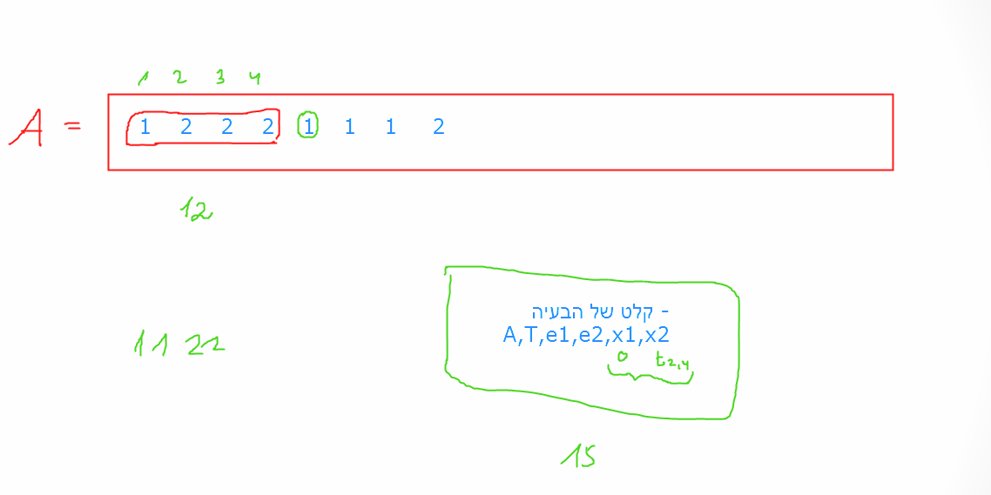
מתקיים תת מבנה אופטימלי-
27

Slide 28
פסאודו קוד של האלגוריתם
28

Slide 29
המשך
29

Slide 30
שחזור הפתרון האופטימלי
30

Slide 31
תכנון הכפלת סדרת מטריצות
דוגמא מספר 2 -

Slide 32
כפל מטריצות
נניח שיש לנו רצף או שירשור A₁, A₂, …, A_{n} של n מטריצות שיש להכפיל.
כלומר, אנו רוצים לחשב את התוצאה A₁A₂…A_{n.}
ישנן דרכים רבות אפשריות (הצבת סוגריים שונות סוגריים) לחשב את התוצאה.
32

Slide 33
כפל מטריצות המשך
לדוגמא, בהינתן רצף המטריצות: A₁, A₂, A₃, A₄ של 4 מטריצות-
בואו נחשב את התוצאה של A₁A₂A₃A_{4:}
יש 5 דרכים אפשריות לבצע את זה-
(A₁(A₂(A₃A₄)))
(A₁((A₂A₃)A₄))
((A₁A₂)(A₃A₄))
((A₁(A₂A₃))A₄)
(((A₁A₂)A₃)A₄)
33

Slide 34
כפל מטריצות המשך
כדי לחשב את מספר המכפלות הסקלריות הנחוצות עלינו לדעת:
אלגוריתם להכפלת שתי מטריצות.
מימדי המטריצה.
האם תוכל לכתוב אלגוריתם כפל מטריצות?
34

Slide 35
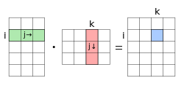
אלגוריתם לכפל 2 מטריצות:
קלט: מטריצהA_{p×q} ומטריצה B_{q×r} (בעלות מימדים של p×q ומימדים של q×r))
פלט: מטריצה C_{p×r} שהתקבלה מהכפלת A·B
MATRIX-MULTIPLY(A_{p×q} , B_{q×r})
1. for i ← 1 to p
2. for j ← 1 to r
3. C[i, j] ← 0
4. for k ← 1 to q
5. C[i, j] ← C[i, j] + A[i, k] · B[k, j]
6. return C
ציור מויקיפדיה
המכפלה הסקלרית בשורה 5 קובעת את זמן הריצה לחישוב C,
מספר המכפלות הסקלריות הוא pqr .
35

Slide 36
Matrix-chain Multiplication …contd
לדוגמא נתונות המטריצות:
A_{10×100}, B_{100×5}, and C_{5×50}
ישנן 2 דרכים לבצע מכפלה לחישוב ABC:
((AB)C) = D_{10×5} · C_{5×50}
AB ⇒ 10·100·5=5,000 scalar multiplications
DC ⇒ 10·5·50 =2,500 scalar multiplications
(A(BC)) = A_{10×100} · E_{100×50}
BC ⇒ 100·5·50=25,000 scalar multiplications
AE ⇒ 10·100·50 =50,000 scalar multiplications
Total: 7,500
Total: 75,000
36

Slide 37
Matrix-chain Multiplication …contd
בעיית כפל רצף מטריצות -
בהינתן שירשור של n מטריצות, A₁, A₂, …, A_{n} כאשר לכל מטריצה i=1, 2, …, n, מימדי המטריצה A_{i} הם p_{i-1}×p_{i}
מחפשים את החלוקה של השירשור כך שביצוע הכפל יתן מספר מינימלי דרוש של מכפלות סקלריות לביצוע המכפלה של A₁A₂…A_{n}
חיפוש של כל האפשרויות ובדיקה מה הכי משתלם לוקח זמן מעריכי, לא רלוונטי.
37

Slide 38
שיטת התכנון הדינמי
מבנה פיתרון אופטימלי-
נסמן ב A_{i..j} את המטריצה הנוצרת מהכפלת המטריצות A_{i} A_{i + 1}… A_{j}
הכפלה אופטימלית של המטריצות A₁A₂…A_{n} מחלקת את רצף המטריצות לשני רצפים, בין A_{k} לבין A_{k+1} , עבור מספר שלם k כלשהו 1 ≤ k < n :
A₁A₂…A_{n}= (A₁A₂…A_{k})(A_{k+1….}A_{n})
לחישוב התוצאה מחשבים את התוצאה של A_{1..k} ואת התוצאה של A_{k+1..n} , אחר כך ניתן לחשב את התוצאה הסופית, A_{1..n} .
38

Slide 39
Dynamic Programming Approach …contd
המפתח לפתרון האופטימלי: הכפלה של תת הפתרון של מטריצות A₁A₂…A_{k} ושל מטריצות A_{k+1}A_{k+2}…A_{n} חייבת להיות אופטימלית בחישוב אופטימלי של A₁A₂…A_{n (למה?)}
כלומר – פתרון אופטימלי של הבעיה מכיל בתוכו פתרונות אופטימליים לתתי הבעיות המוכלים בו.
מתקיים תת מבנה אופטימלי
39

Slide 40
Dynamic Programming Approach …contd
הגדרה רקורסיבית לפתרון האופטימלי:
יהי m[i, j] מספר המכפלות הסקאלריות המינימלי הנדרש בחישוב A_{i..j.}
העלות המינימלית של חישוב מכפלת המטריצות A_{1..n} תסומן ב m[1, n].
נניח כי המכפלה האופטימלית של המטריצות A_{i..j} מפוצלת לשתיים אחרי המטריצה ה – k, והסוגריים יוצבו בין A_{k} לבין A_{k+1} עבור מספר שלם k כלשהו כך ש: i ≤ k < j.
40

Slide 41
Dynamic Programming Approach …contd
A_{i..j} = (A_{i} A_{i+1}…A_{k})·(A_{k+1}A_{k+2}…A_{j})= A_{i..k} · A_{k+1..j}
עלות חישוב כפל המטריצותA_{i..j} יהיה:
עלות החישוב של A_{i..k}
עלות החישוב של A_{k+1..j}
עלות ההכפלה של המטריצות A_{i..k} עם A_{k+1..j} ששווה ל p_{i-1}p_{k} p_{j}
m[i, j ] = m[i, k] + m[k+1, j ] + p_{i-1}p_{k} p_{j} for i ≤ k < j
m[i, i ] = 0 for i=1,2,…,n
כאן כבר רואים את הנוסחה הרקורסיבית.
41

Slide 42
Dynamic Programming Approach …contd
אך ההכפלה האופטימלית תתקבל עבור k כלשהו אפשרי בטווח: i ≤ k < j, לא ידוע איזה k!!
יש לבדוק כל k אפשרי ולבחור את האופטימלי.
0 if i=j
m[i, j ] =
min {m[i, k] + m[k+1, j ] + p_{i-1}p_{k} p_{j} } if i<j
i ≤ k<j
42

Slide 43
Dynamic Programming Approach …contd
כדי לעקוב אחר בניית פיתרון אופטימלי, משתמשים בטבלאות.
s[i, j ] יהיה הערך של k כך שפיצול הרצף- A_{i} A_{i+1} … A_{j} אחריו ייתן מכפלה אופטימלית.
בשקופית הבאה – האלגוריתם.
בהתחלה נחשב את עלות הכפלת מטריצה בודדה-
זאת אומרת - רצף של מטריצות באורך l=1.
אחר כך נגדיל בהדרגה את אורך הרצף עבורו נחפש את מספר ההכפלות הנדרש:
l=2,3, … and so on
חישוב הפתרון האופטימלי מלמטה למעלה.
43

Slide 44
הסבר כיוון מילוי המטריצה
0 | A_{1..2}= m[1,1]+m[2,2]+p₀xp₁xp₂ | A_{1..3}= (Min(m[1,1]+m[2,3] …
 | 0 | A_{2..3}
 |  | 0
 |  |  | 0
 |  |  |  | 0
 |  |  |  |  | 0
44

Slide 45
Algorithm to Compute Optimal Cost
Input: Array p[0…n] containing matrix dimensions and n
Result: Minimum-cost table m and split table s
MATRIX-CHAIN-ORDER(p[ ], n)
for i ← 1 to n
m[i, i] ← 0
for l ← 2 to n // מספר האלכסון
for i ← 1 to n-l+1 // מספר השורה
j ← i+l-1 //מספר העמודה
m[i, j] ← ∞
for k ← i to j-1 // כל מקום שאפשר להציב בו סוגריים
q ← m[i, k] + m[k+1, j] + p[i-1] p[k] p[j]
if q < m[i, j]
m[i, j] ← q
s[i, j] ← k
return m and s
45
Takes O(n³) time
Requires O(n²) space

Slide 46
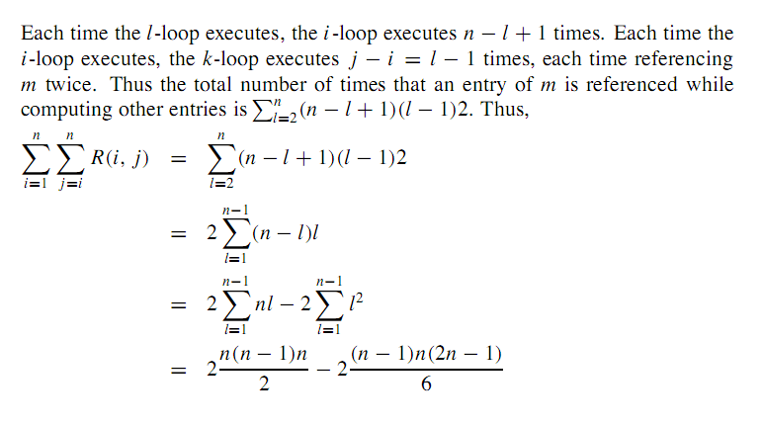
חישוב זמן הריצה
עבור כל איטרציה של לולאה l לולאה i מתבצעת n-l+1 פעמים.
מספר הפעמים שלולאה j מתבצעת הוא פעם אחת (עבור כל שורה נקבעת מי העמודה המתאימה באלכסון זה).
מספר הפעמים שלולאה k מתבצעת הוא j-i (מספר המקומות בהם ניתן לעשות את החלוקה). ערך זה שווה ל – l-1 (מספר המקומות בהם ניתן לעשות את החלוקה תלוי במספר האלכסון).
בכל פעם כזאת ניגשים ל – m פעמיים – במקומות שכבר חושבו.
לכן, מספר הגישות ל – m יהיה:
46

Slide 47
חישוב זמן הריצה – המשך-
47

Slide 48
דוגמא:
הראה איך כדאי לבצע את מכפלת המטריצות הבאות:
Solution on the board
מספר המכפלות המינימלי הוא:
15,125
הצבת הסוגריים האופטימלית היא:
((A₁(A₂A₃))((A₄ A₅)A₆))
Matrix | Dimension
A₁ | 30×35
A₂ | 35×15
A₃ | 15×5
A₄ | 5×10
A₅ | 10×20
A₆ | 20×25
48

Slide 49
בניית הפתרון האופטימלי
האלגוריתם שלנו מחשב שתי טבלאות:
טבלת עלות מינימלית- m.
טבלת ערכי k, הצבות סוגריים - s.
הפתרון האופטימלי יחושב מתוך הטבלה s.
בכל תא s[i, j ]=k ניתן לראות את מיקום החלוקה של רצף המטריצות ל–2. product for the minimum cost
49

Slide 50
Constructing an optimal solution
אומנם MATRIX-CHAIN-ORDER קובע את המספר האופטימלי של המכפלות, אך הוא אינו מראה ישירות כיצד להכפיל את המטריצות.
לא קשה לבנות פיתרון אופטימלי מהמידע המחושב המאוחסן בטבלה s[1..n, 1..n] .
כל תא s [i, j] מתעד את הערך של k כך שהסוגריים האופטימליים של A_{i} A_{i+1} ··· A_{j} מפצלים את הרצף בין A_{k} לבין A_{k+1}.
50

Slide 51
Constructing an optimal solution
ניתן לחשב את מספר המכפלות הנדרשות באופן רקורסיבי.
הפונקציה הרקורסיבית שלהלן מדפיס את החלוקה האופטימלית של A_{i}, A_{i+1}, ..., A_{j},
בהינתן בטבלת ה- s המחושבת על ידי MATRIX-CHAIN-ORDER והערכים i ו- j.
הקריאה הראשונית ל: PRINT-OPTIMAL-PARENS(s, 1, n)
תדפיס את הצבת הסוגריים האופטימלית ל-A₁, A₂, ..., A_{n}.
51

Slide 52
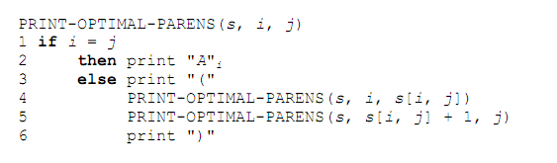
PRINT-OPTIMAL-PARENS(s, i, j)
52

Slide 53
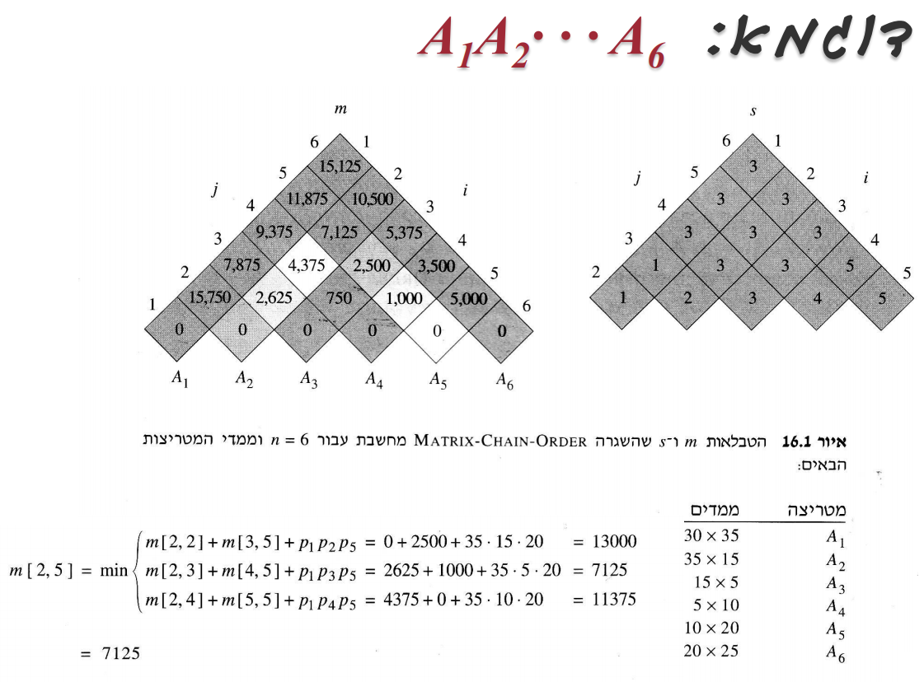
53

Slide 54
מאפייני תכנות דינמי
פתרון דינמי מתאים לבעיות בהן:
מתקיים תת מבנה אופטימלי
פיתרון אופטימלי לבעיה מכיל בתוכו פיתרונות אופטימליים לבעיות משנה (נכון, זה גם בחמדני, אך אם מתקיימת גם תכונת הבחירה החמדנית וודאי שנבחר בתכנון חמדני).
בעיות משנה חופפות
מרחב תתי הבעיות חייב להיות קטן; כלומר, אותן בעיות משנה מתקבלות שוב ושוב.
54

Slide 55
Optimal Substructure
פתרון אופטימלי עבור הבעיה A_{i} A_{i+1} A_{j} אשר מחלק את המטריצות בין המטריצות A_{k} ו- A_{k+1} מכיל בתוכו פתרונות אופטימליים לתתי הבעיות הבאים: A_{i} A_{i+1} ….A_{k} and A_{k+1} A_{k+2} …..A_{j}.
55

Slide 56
הוכחת תת מבנה אופטימלי – הפתרון לבעיה מורכב מבחירת צעד
נוכיח כי מתקיימת תכונת תת המבנה האופטימלי -
על מנת להוכיח מניחים כי קיים פתרון אופטימלי כלשהו (לא משנה איך הוא נוצר).
בהוכחה לא מתייחסים לצורה בה נקבע הצעד הראשון.
בהינתן פתרון אופטימלי לבעיה – נראה איזה תת-בעיות הוא מכיל, ואיך לאפיין בצורה הטובה ביותר את המרחב המתקבל של תתי הבעיות.
נראה שהפתרונות לתתי הבעיות הכלולים בפתרון האופטימלי חייבים להיות פתרונות אופטימליים עבור תתי הבעיות.
56

Slide 57
A solution to the problem consists of making a choice
ההוכחה מתבצעת על ידי "חיתוך והדבקה" של ווקטור הפתרון האופטימלי.
נעשה זאת כך: נניח כי ווקטור הפתרון האופטימלי מכיל פתרון שאינו אופטימלי עבור תת בעיה, ונקבל סתירה להנחת האופטימליות הכוללת.
"נשתול" פתרון טוב יותר לתת בעיה כלשהי בתוך הפתרון האופטימלי הכולל, ונסתור את אופטימליות הפתרון הכולל.
57

Slide 58
שני דברים המשפיעים על תת המבנה האופטימלי:
בכמה תתי בעיות משתמשים בפתרון הבעיה הכוללת.
כמה אפשרויות יש לנו לבחירת תת פתרון אופטימלי.
58

Slide 59
לא פורמלי, ישנם שני דברים המשפיעים על זמן הריצה של האלגוריתם הדינמי:
מספר תתי הבעיות הכולל.
כמה אפשרויות פתרון יש לכל תת בעיה.
לדוגמא, בכפל מטריצות:
ישנן Θ(n²) תת בעיות בסך הכל (כמה במדוייק?).
לכל אחת מהן יש לכל היותר n-1 דרכים להגיע לפתרון אופטימלי עבורה.
זה בדיוק מה שנותן לנו את זמן הריצה: O(n³).
59

Slide 60
תכנות דינמי משתמש בתת מבנה אופטימלי מלמטה למעלה.
ראשית אנו מוצאים פתרונות אופטימליים לתתי הבעיות.
לאחר שפתרנו את תתי הבעיות המשנה.
מציאת פיתרון אופטימלי לבעיה כרוכה בבחירה בין פתרונות תת-בעיות בהן נשתמש בפתרון הבעיה (אותן כבר פתרנו!).
עלות הפיתרון הכולל היא בדרך כלל עלויות תת-הבעיה בתוספת עלות המיוחסת ישירות לבחירה עצמה.
בכפל מטריצות – קבענו כך בצורה אופטימלית את הצבת הסוגריים בין המטריצות, ואת מספר המכפלות הנדרש לרצף המכפלות, אשר יתקבל מבחירה זו.
60

Slide 61
תתי בעיות חופפות
המרכיב השני שיש לבעיית אופטימיזציה כדי שיתאים לתכנון דינמי, הוא שמרחב תתי-הבעיות חייב להיות "קטן", זאת אומרת שהאלגוריתם הרקורסיבי לבעיה פותר את אותן תתי-בעיות שוב ושוב, ולא כל פעם מייצר תתי-בעיות חדשות.
בדרך כלל, המספר הכולל של תתי הבעיות הוא פולינום בגודל הקלט.
כאשר אלגוריתם רקורסיבי קורא שוב ושוב לאותה תת בעיה, אנו אומרים שבעיית האופטימיזציה מכילה תתי בעיות חופפות.
61

Slide 62
תתי בעיות חופפות
זה בניגוד לבעיות בהן חלוקת הבעיות לתתי בעיות יוצרת כל פעם בעיות שונות וחדשות לפתרון.
אלגוריתמי תכנון דינאמי מנצלים בדרך כלל את תתי הבעיות החופפות על ידי פתרון של כל תת בעיה, אחסון של הפיתרון בטבלה בה ניתן יהיה לחפש אותה במידת הצורך, ושימוש בזמן קבוע לכל חיפוש.
62

Slide 63
A Recursive Solution
RECURSIVE-MATRIX-CHAIN(p, i, j)
1 if i = j
2 then return 0
3 m[i, j] ← ∞
4 for k ← i to j - 1
5 do q ← RECURSIVE-MATRIX-CHAIN(p, i, k)
+ RECURSIVE-MATRIX-CHAIN(p,k + 1, j)
+ p_{i-1} *p_{k} *p_{j}
6 if q < m[i, j]
7 then m[i, j] ← q
8 return m[i, j]
63

Slide 64
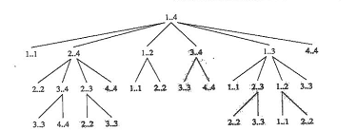
The recursion tree produced by the call RECURSIVE-MATRIX-CHAIN(p, 1, 4).
64

Slide 65
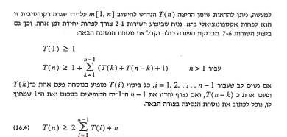
65

Slide 66
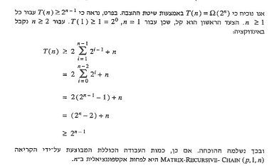
66

Slide 67
שיטת התזכור
67

Slide 68
Memoization
זו צורה של תכנות דינמי.
נותן את היעילות של הגישה הרגילה-תכנותית דינאמי, אך:
תוך שמירה על אסטרטגיה מלמעלה למטה!
הרעיון הוא להשתמש באלגוריתם הטבעי, הלא היעיל, הרקורסיבי.
כמו בתכנות דינמי רגיל, אנו בונים טבלה עם פתרונות של תתי-הבעיות,
אך מבנה הבקרה למילוי הטבלה דומה יותר לאלגוריתם הרקורסיבי.
68

Slide 69
שיטת התזכור- Memoization
סוג של תכנון דינמי.
אותה יעילות כמו תכנון דינמי.
פועל "מלמעלה למטה".
הרעיון:
בכל תא במטריצה יהיה בהתחלה סימן כי הערך עדיין לא חושב.
בכל פעם שנתקלים בתת בעיה שעדיין לא נתקלו בה – התוצאה של הפתרון עבורה מחושבת ומוצבת בתא המתאים במטריצה.
בפעמים הבאות שנקרא לתת הבעיה – יתבצע שימוש בערך המאוחסן במטריצה.
69

Slide 70
תכנון דינמי מול שיטת התזכור
בעיית כפל המטריצות ניתנת לפתרון בעזרת DP או בעזרת שיטת Memoized כל אחד מהם בזמן של O(n³).
בשניהם יש Θ(n²) תתי בעיות עם O(n) לחישוב כל פתרון תת בעיה.
אם בפתרון הבעיה צריך לפתור את כל תתי הבעיות לפחות פעם אחת - DP היא שיטה טובה יותר, בגלל שהיא לא משתמשת ברקורסיה, בניגוד לשיטת התזכור.
אם יש סיכוי טוב שהפתרון לא יצטרך לכלול את הפתרונות האופטימליים לכל תתי הבעיות – שיטת התזכור עדיפה, כי היא לא תקרא לפתרון של תתי הבעיות שלא יצטרכו לחשב בשביל הפתרון הכולל.
70

Slide 71
Memoization
האלגוריתם הרקורסיבי שומר בטבלה פיתרון לכל תת-בעיה.
כל תא בטבלה כולל תחילה ערך מיוחד כדי לציין כי הערך טרם התמלא.
כאשר נתקלים לראשונה בתת-בעיה במהלך ביצוע האלגוריתם הרקורסיבי, הפיתרון שלו מחושב ואז נשמר בטבלה.
בכל פעם מכאן והלאה שנתקל בתת הבעיה – הערך השמור בטבלה פשוט מוחזר.
71

Slide 72
MEMOIZED-MATRIX-CHAIN(p)
1 n ← length[p] - 1
2 for i ← 1 to n
3 do for j ← i to n
4 do m[i, j] ← ∞
5 return LOOKUP-CHAIN(p, 1, n)
LOOKUP-CHAIN(p, i, j)
1 if m[i, j] < ∞
2 then return m[i, j]
3 if i = j
4 then m[i, j] ← 0
5 else for k ← i to j - 1
6 do q ← LOOKUP-CHAIN(p, i, k) + LOOKUP-CHAIN(p,k + 1, j) + pi-1 pk pj
7 if q < m[i, j]
8 then m[i, j] ← q
9 return m[i, j]
72

Slide 73
Time Complexity
Like the dynamic-programming algorithm MATRIX-CHAIN-ORDER, the procedure MEMOIZED-MATRIX-CHAIN runs in O(n³) time.
Each of Θ(n²) table entries is initialized once in line 4 of MEMOIZED-MATRIX-CHAIN.
We can categorize the calls of LOOKUP-CHAIN into two types:
1. calls in which m[i, j] = ∞, so that lines 3–9 are executed, and
2. calls in which m[i, j] < ∞, so that LOOKUP-CHAIN simply returns in line 2.
73

Slide 74
סוף
74

